Slide 1

Современная презентация
для педагога:
КЛЮЧЕВЫЕ тренды
Кондылев К.А., методист
МБУДО «Центр внешкольной работы Советского района» г.Брянска

Slide 2


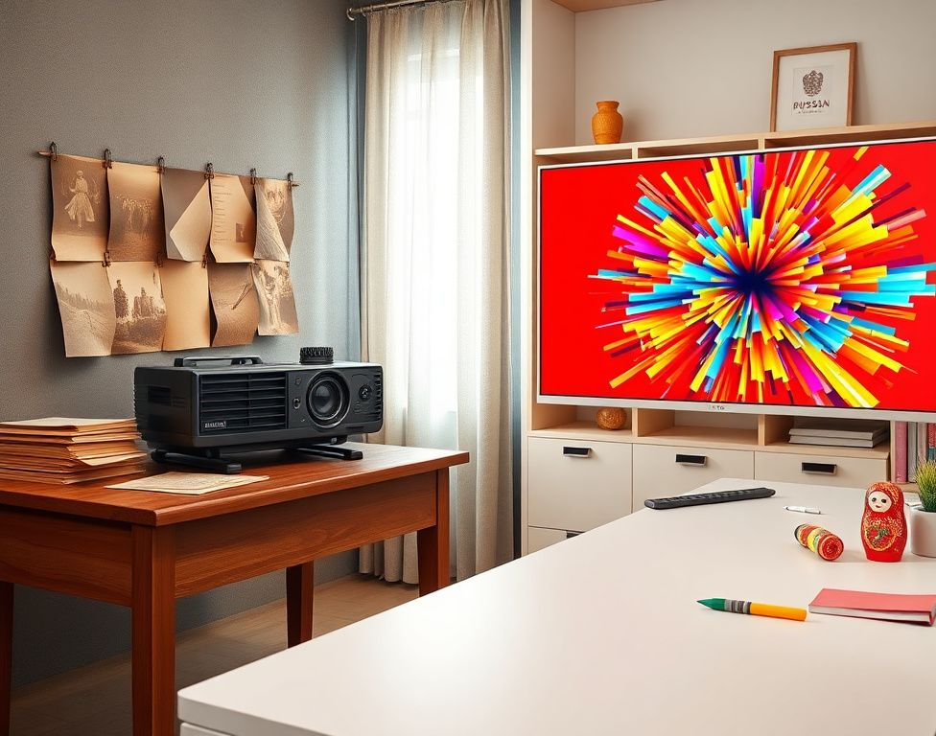
От устаревших слайдов —
к яркому современному контенту
простота изложения
цифровая грамотность
использование живых фотографий
2

Slide 3



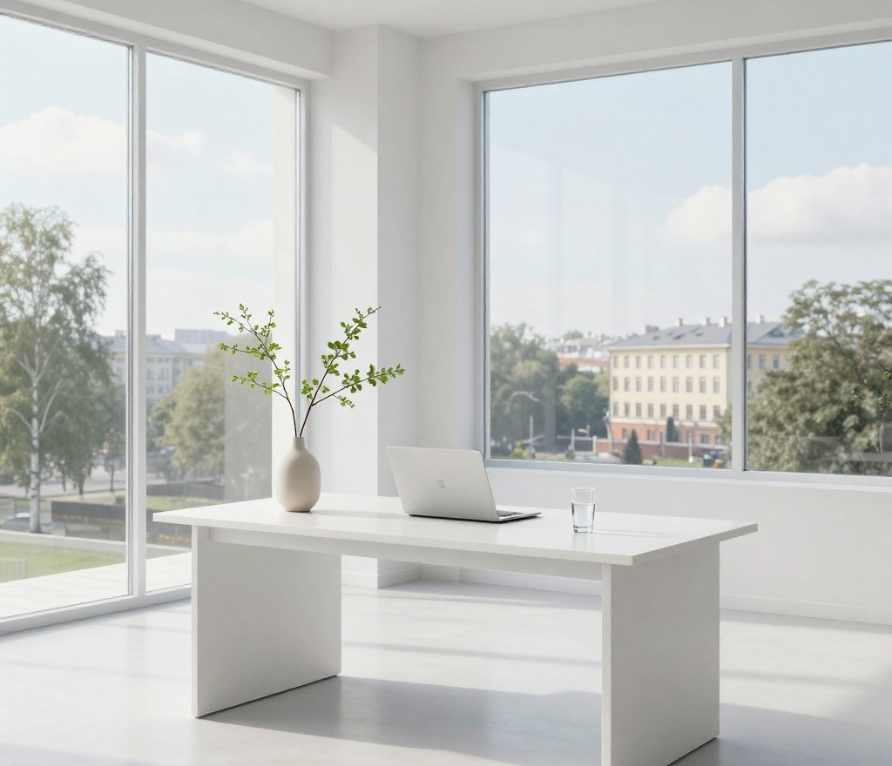
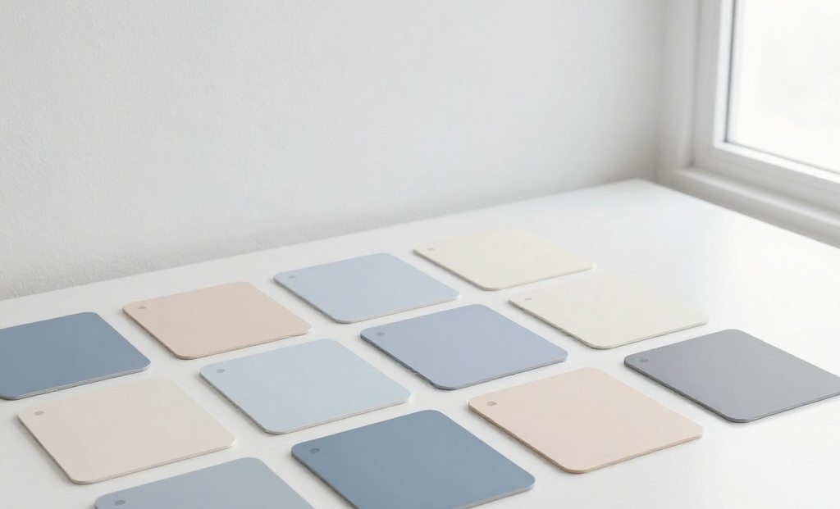
МИНИМАЛИЗМ в дизайне презентаций
как новый стандарт
короткие
лаконичные
фразы
простые
цветовые
схемы
акцент
на
главном
3

Slide 4


Яркие акценты и правильная палитра
используйте НЕ БОЛЕЕ 3 базовых цветов
цветом ВЫДЕЛЯЙТЕ цитаты, графики и ключевые данные, увеличивая удержание внимания
4

Slide 5



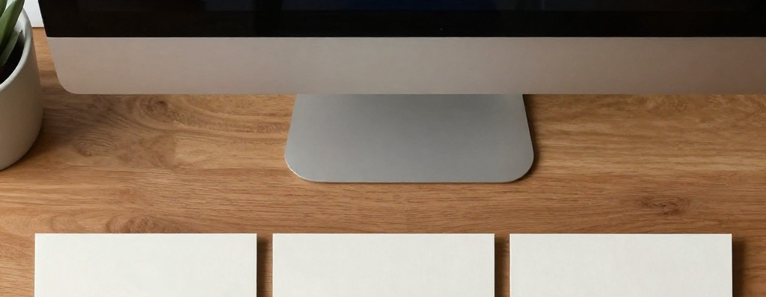
Карточный дизайн и брутализм — тренд
визуальное разделение на блоки:
структурированная информация,
блоки,
удобство,
модульность
повышение эффективности восприятия:
смелые контрасты,
геометрия без лишнего декора
5

Slide 6

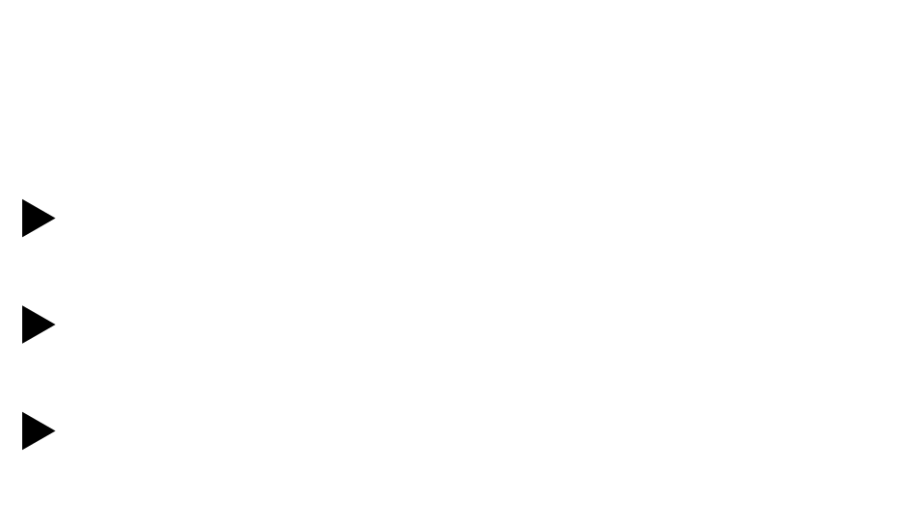
ЗОЛОТОЙ СТАНДАРТ 10/20/30
10 слайдов максимум
избегайте перегруза и сохраняйте внимание слушателей
20 минут на презентацию
оптимально для восприятия новой информации
30 кегль шрифта
минимальный размер — читаемость с любого места в аудитории
6

Slide 7



СТАРЫЕ И СОВРЕМЕННЫЕ СЛАЙДЫ
7

Slide 8


Инструменты для ПРЕЗЕНТАЦИИ
дизайн и структура
Gamma App
Slidesgo
интерактив
Diaclass
9

Slide 9
план создания современной презентации
ВЫБОР СТИЛЯ И ЦВЕТОВОЙ ПАЛИТРЫ
ФОРМИРОВАНИЕ СТРУКТУРЫ (ОДНА МЫСЛЬ – ОДИН СЛАЙД)
ДОБАВЛЕНИЕ РЕАЛЬНЫХ ФОТОГРАФИЙ
ВНЕДРЕНИЕ ИНТРЕАКТИВНЫХ ЭЛЕМЕНТОВ
ФИНАЛЬНАЯ ПРОВЕРКА ПО ПРАВИЛУ – 10/20/30
6

Slide 10
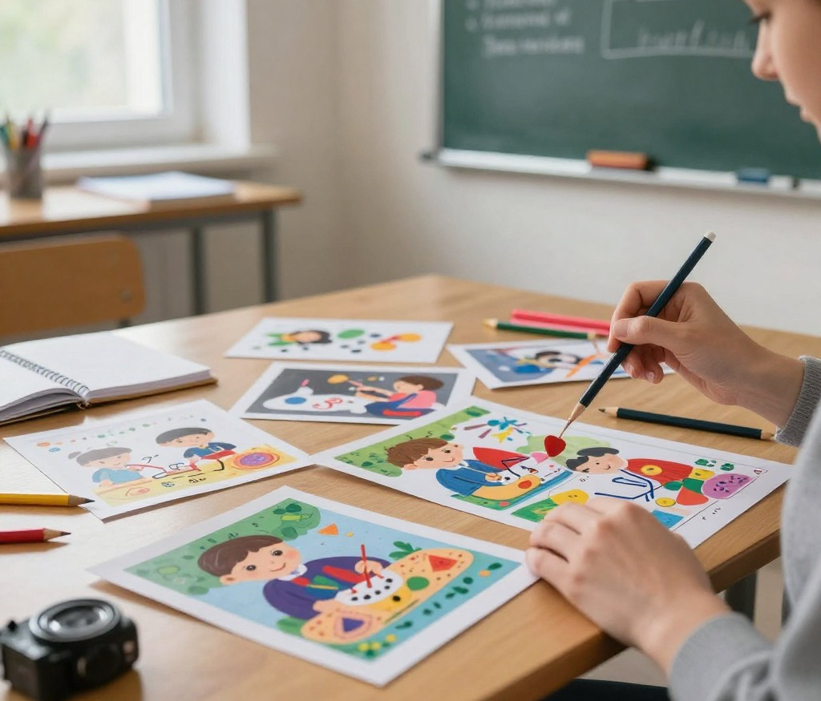

Живые фото
и персонализация контента
включение собственных фотоматериалов
с занятий и творческих процессов
минимизация использования
стоковых изображений
14

Slide 11

современная ПРЕЗЕНТАЦИЯ
КЛЮЧ к успешному обучению
инновационные инструменты,
минималистичный дизайн
и интерактивные элементы
делают занятия запоминающимися,
повышают вовлечённость
и формируют положительный имидж
педагога дополнительного образования

